Slide 1
MÓDULO 4: FUNCIONES EN PHP
Eduard Lara

Slide 2
INDICE
Funciones en PHP
Funciones Include y Require
Biblioteca de funciones

Slide 3
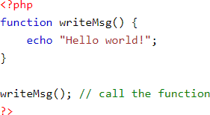
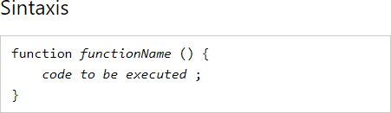
1. FUNCIONES EN PHP
Además de las funciones PHP incorporadas, podemos crear nuestras funciones.
Una función, como en cualquier lenguaje de programación (Java, C), es un bloque de instrucciones que permite encapsular ciertas funcionalidades del código, que se puede utilizar repetidamente en un programa.

Slide 4
1. FUNCIONES EN PHP
Las funciones deben ser definidas antes de que puedan ser llamadas. Un lugar habitual es el head
El formato de la cabecera de una función es:
function functionName($arg_1, $arg_2, …, $arg_n)
Notar que el tipo de retorno no está especificado
A diferencia de las variables, los nombres de la función no son sensibles a las mayúsculas:
foo(…) == Foo(…) == FoO(…)

Slide 5
1. FUNCIONES EN PHP
Por defecto los parámetros en un función se pasan por valor:
Función | Llamada
function suma ($x, $y) { $s = $x + $y; return $s; } | $a=1; $b=2; $c=suma ($a, $b); print $c;

Slide 6
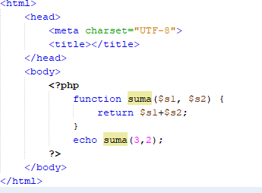
1. FUNCIONES EN PHP
ANATOMIA DE UNA FUNCION
Nom : suma
Paràmetres: $s1, $s2
Keyword de la funció, tota funció ha de començar amb aquesta paraula “function”
Retorn: $s1 + $s2
Invocació:
suma(3,2);

Slide 7


1. FUNCIONES EN PHP
ANATOMIA DE UNA FUNCION: RETORNO
Una funció pot retornar un valor o no. Si no retorna, la funció seria lo que clàssicament s’anomena procediment
Retorna (lo anuncia precedido por el keyword return) en este caso el valor de la suma de las variables $s1 y $s2
No retorna res (procediment) La funció mostra directament el resultat per pantalla.

Slide 8



1. FUNCIONES EN PHP
ANATOMIA DE UNA FUNCION: PARAMETROS
Una funció pot tenir 0 o més paràmetres.
Sense paràmetres
Amb 1 paràmetre
Amb 2 paràmetres

Slide 9

1. FUNCIONES EN PHP
ANATOMIA DE UNA FUNCION: PARAMETROS
Els paràmetres d’una funció poden tenir valors per defecte
S’invoca la funció sense donar valor al segon paràmetre.
La pròpia definició de la funció, defineix un valor per defecte en el paràmetre
$surname

Slide 10
1. FUNCIONES EN PHP
ANATOMIA DE UNA FUNCION: NOMBRE E INVOCACION
function suma($s1, $s2)
S’invoca de la mateixa manera que s’anomena la funció i amb els mateixos paràmetres,tret que n’hi hagi d’opcionals.
suma(3,2)

Slide 11
1. FUNCIONES EN PHP
PASO PARAMETROS POR VALOR
<?php
function foo($arg_1, $arg_2) // Función
{ $arg_2 = $arg_1 * $arg_2;
return $arg_2; } $result_1 = foo(12, 3); // Almacena el resultado
echo $result_1; // Muestra 36
echo foo(12, 3); // Muestra 36
?>

Slide 12
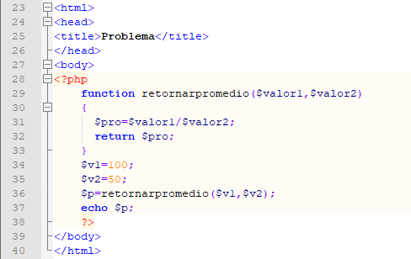
1. FUNCIONES EN PHP
PASO PARAMETROS POR VALOR

Slide 13
1. FUNCIONES EN PHP
PASO PARAMETROS POR REFERENCIA
Las variables se pasan utilizan el símbolo ‘&’, que indica la dirección de la variable.
Función | Llamada
function incrementa (&$a) { $a = $a +1; } | $a=1; incrementa ($a); print $a; //Muestra un 2

Slide 14
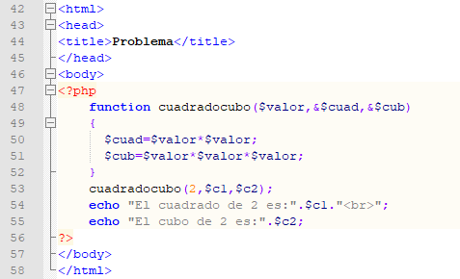
1. FUNCIONES EN PHP
PASO PARAMETROS POR REFERENCIA

Slide 15
1. FUNCIONES EN PHP
PASO PARAMETROS POR DEFECTO
function muestranombre ($titulo = "Sr.") { print "Estimado $titulo:\n"; } muestranombre (); muestranombre ("Prof.");
Salida: Estimado Sr.: Estimado Prof.:

Slide 16
1. FUNCIONES EN PHP
PASO PARAMETROS POR DEFECTO
Los argumentos con valores por defecto deben ser siempre los últimos:
function muestranombre ($nombre, $titulo= "Sr.") { print "Estimado $titulo $nombre:\n"; } muestranombre (“Fernández”); muestranombre (“Fernández”, "Prof.");
Salida: Estimado Sr. Fernández: Estimado Prof. Fernández:

Slide 17
1. FUNCIONES EN PHP
EJEMPLO
Función que cuenta el numero de accesos a la página web
<?php
function contador_paginas() {
$filename = 'webcounter.txt‘; // Nuestro fichero contador
$fp = fopen($filename,“r"); // Lo abre para lectura
$counter = fread($fp, filesize($filename) ); // Lee el valor
fclose( $fp );
++$counter; // Incrementa el contador
$fp = fopen( $filename,"w"); // Lo abre para escritura
fwrite( $fp, $counter); // Escribe nuevo valor
fclose( $fp );
return $counter;
}

Slide 18
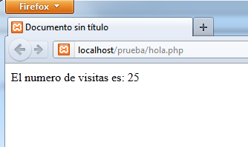
1. FUNCIONES EN PHP
EJEMPLO
En el body hacemos la llamada a la función:
<body>
<?php
echo "El numero de visitas es: ".contador_paginas();
?>
</body>

Slide 19
2. FUNCIONES INCLUDE Y REQUIRE
Las funciones include y require permiten la inclusión del contenido de ficheros externos dentro del código actual
La diferencia está en que en caso de error include() produce un warning y require() un error fatal. S
Se usará require() si al producirse un error debe interrumpirse la carga de la página
<?php include("ruta fichero"); ?>
Si se incluye código PHP, poner <?php y ?> si no sería interpretado como texto normal.
Permite actualización homogénea de sitio web

Slide 20
2. FUNCIONES INCLUDE Y REQUIRE
<html>
<head><title>Fecha en castellano</title></head>
<body>
<? php
include("fecha.inc");
include("hora.inc");
echo fecha ();
echo hora () ; ?>
</body>
</html>
Cada una de las funciones está guardada en un archivo aparte (fecha. inc y hora. inc) y llamadas con include desde la página principal.

Slide 21
2. FUNCIONES INCLUDE Y REQUIRE
EJEMPLO
<?PHP // Incluir bibliotecas de funciones require ("$libdir/conecta.php"); require ("$libdir/fecha.php"); require ("$libdir/cadena.php"); require ("$libdir/globals.php"); ?> <?PHP include ("cabecera.html"); ?> // Código HTML + PHP . . . <?PHP include ("pie.html"); ?>
Plantilla básica que se utilizará en todas las páginas. Cada página deberá llevar la extensión .php para que el servidor procese el codigo PHP.
Las plantillas cabecera y pie de pagina estan en el mismo directorio.

Slide 22
2. FUNCIONES INCLUDE Y REQUIRE
EJEMPLO
Beneficios estructura:
Cualquier cambio en la cabecera o en el pie de página necesita editar un único fichero. Esto reduce la cantidad de trabajo necesario para mantenimiento y rediseño.
Ayuda a separar el contenido del diseño.
Cabecera.html
Page 1
Content
Page 2
Content
Page 3
Content
Page 4
Content
Page 5
Content
Pie.html

Slide 23
2. FUNCIONES INCLUDE Y REQUIRE
EJEMPLO
<html><head> <title>UCR Webmaster Support Group</title> <link rel="stylesheet" type="text/css" href=“mycssfile.css"> </head> <body> <table width=80% height=30> <tr><td> <div align=center> Page Title </div> </td></tr></table>
<table width=80% height=30> <tr><td> <div align=center> UC Riverside Department<BR> <a href=mailto:someuser@ucr.edu>someuser@ucr.edu</a> </div> </td></tr></table> </body> </html>
Cabecera.html
Pie.html

Slide 24
3. BIBLIOTECA DE FUNCIONES
Existen muchas bibliotecas de funciones en PHP
Algunos ejemplos:
Funciones de manipulación de cadenas
Funciones de fecha y hora
Funciones de arrays
Funciones de ficheros
Funciones matemáticas
Funciones de bases de datos
Funciones de red
Algunas bibliotecas requieren la instalación de componentes adicionales
Todas las funciones de biblioteca están comentadas en la documentación de PHP

Slide 25
3. BIBLIOTECA DE FUNCIONES
Funciones de manipulación de cadenas
explode(): Divide una cadena en subcadenas
array explode (string separator, string string [, int limit])
rtrim(), ltrim(), trim(): Eliminan caracteres a la derecha, a la izquierda o por ambos lados de una cadena.
strstr(): Busca la 1º ocurrencia de una subcadena
strtolower() / strtoupper(): Convierte una cadena a minúscula / mayúscula
strcmp() / strcasecmp(): Compara dos cadenas con/sin distinción de mayúsculas

Slide 26
3. BIBLIOTECA DE FUNCIONES
Funciones de manipulación de cadenas
strlen(): Calcula la longitud de una cadena
str_split(): Convierte un string en un array
strpbrk(): Busca una cadena por cualquiera de los elementos de un conjunto de caracteres
substr_compare(): Comparación segura a nivel binario de 2 o más strings desde un offset hasta la longitud de caracteres

Slide 27
3. BIBLIOTECA DE FUNCIONES
Funciones de arrays
array_count_values(): Calcula la frecuencia de cada uno de los elementos de un array
array_search(): Busca un elemento en un array
count(): Cuenta los elementos de un array
sort(), rsort(): Ordena y reindexa un array (r=decreciente)
ksort(), krsort(): Ordena por claves un array (r=decreciente)
array_combine(): Crea un array usando un array por claves y otro por sus valores
array_walk_recursive(): Aplica una función de usuario recursivamente a cada miembro de un array

Slide 28
3. BIBLIOTECA DE FUNCIONES
Funciones de fecha y hora
date(): Formatea una fecha según un formato dado
$fecha = date ("j/n/Y H:i");
print ("$fecha"); → Resultado: 26/9/2005 17:36
strtotime(): Convierte una fecha en un timestamp de UNIX
$fecha = date ("j/n/Y", strtotime(“5 april 2001"));
print ("$fecha"); → Resultado: 5/4/2001
idate(): Devuelve una fecha y hora como un entero
date_sunset(): Devuelve la hora de la puesta de sol para un dia y localización
date_sunrise(): Idem para la hora de salida del sol
time_nanosleep(): Retarda un numero de nano segundos

Slide 29
3. BIBLIOTECA DE FUNCIONES
Símbolos de formato para Date()
‘M’ | Jan
‘F’ | January
‘m’ | 01
‘n’ | 1
Dia del Mes | ‘d’ | 01
Dia del Mes | ‘J’ | 1
Dia de la semana | ‘l’ | Monday
Día de la semana | ‘D’ | Mon

Slide 30
3. BIBLIOTECA DE FUNCIONES
Usos de Date()
$datedisplay = date(“yyyy/m/d”);
Print $datedisplay;
# Si la fecha es 1º de Abril del 2009
# mostrará ‘2009/4/1’
$datedisplay = date(“l, F m, Y”);
Print $datedisplay;
# Si la fecha es 1º de Abril de 2009
# mostrará ‘Miercoles, Abril 1, 2009’

